Slide 1

Airbnb Singapore
Data Analysis and Visualization
Silvia Atika Anggrayni

Slide 2
Business Overview
Seorang klien tertarik untuk menyewa properti di marketplace Airbnb Singapura. Airbnb adalah platform online yang membantu pelanggan menemukan akomodasi. Sebagai analis data, bantu klien mendapatkan informasi yang dapat membantunya mendapat keuntungan.
Tools yang digunakan: Python

Slide 3
Dataset
DQLab Airbnb Listing Dataset
berisi daftar tempat Airbnb di Singapura.
Listings Reviews History
berisi data pesanan/sewa historis per listing Singapura dari 1 Januari 2018 hingga 22 September 2022.
Neighborhood Mapping
berisi tentang pemetaan wilayah Singapura berdasarkan tetangganya

Slide 4
ANALYSIS TREN PERSEWAAN

Slide 5
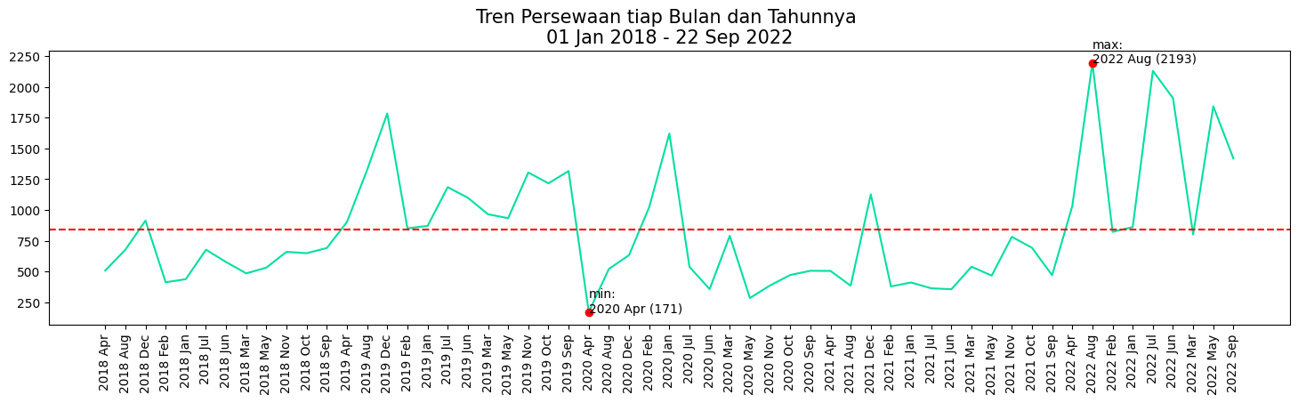
Tren Persewaan tertinggi terjadi pada bulan Agustus 2022 dan terendah pada April 2020. Tren Persewaan Airbnb Singapura relatif bagus hanya saja pada tahun 2020-2021 tren persewaan dibawah rata-rata karena terdampak pandemi.

Slide 6
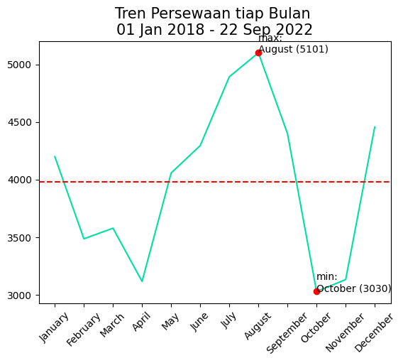
Jika melihat tren persewaan pada bulannya, Penyewaan tertinggi terjadi pada bulan Juli-Agustus dan terendah pada Oktober-November.

Slide 7
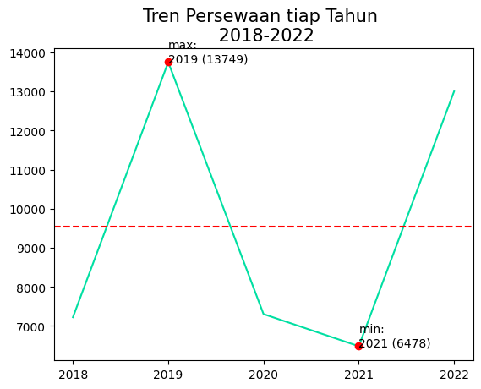
Jika melihat tren persewaan pada tahunnya, Penyewaan tertinggi terjadi pada tahun 2019 dan terendah pada tahun 2021.
Dapat dilihat, penurunan yang signifikan dari tahun 2019 ke tahun 2020.
Sekali lagi penurunan ini disebabkan oleh adanya pandemi. Dikarenakan pada tahun 2022 terjadi peningkatan kembali dimana pada tahun tersebut pandemi sudah tidak segencar tahun 2020-2021.

Slide 8
Analysis Wilayah

Slide 9
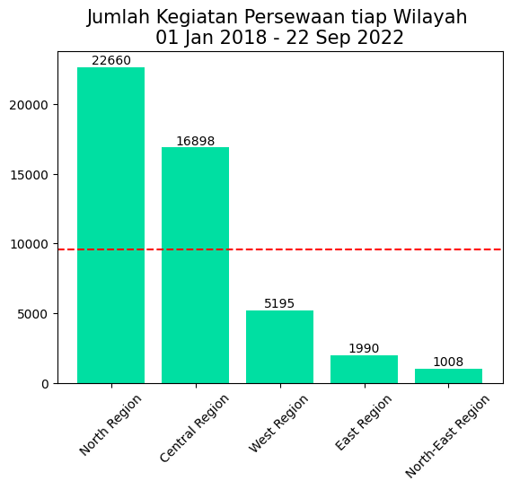
Berdasarkan wilayahnya, wilayah North dan Central memiliki banyak kegiatan persewaan dan berada diatas rata-rata persewaan Airbnb Singapura.

Slide 10
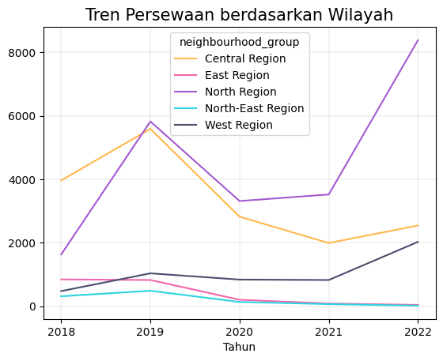
Dapat dilihat bahwa alasan wilayah North menjadi wilayah dengan penyewaan terbanyak karena pada tahun 2021 ke 2022 terjadi kenaikan yang sangat signifikan dibanding wilayah lainnya.

Slide 11
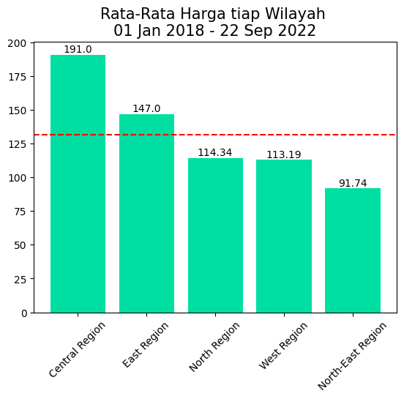
Jika melihat rata-rata harga di setiap wilayah, kita bisa menyimpulkan salah satu alasan wilayah North memiliki banyak penyewa karena harganya yang lebih murah.
Tapi mengapa wilayah North-East yang memiliki harga rata-rata terendah masih menjadi jumlah penyewa paling sedikit, sedangkan wilayah Central dengan rata-rata tinggi masih memiliki penyewa yang banyak?

Slide 12
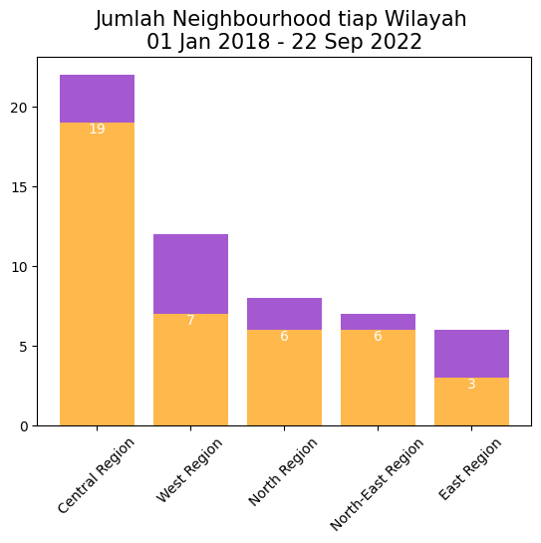
Jika dilihat cakupan wilayahnya, ternyata wilayah Central memiliki cakupan wilayah yang lebih besar dibanding North-East.

Slide 13
Analysis Room Type

Slide 14
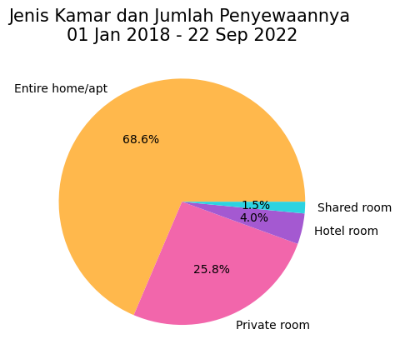
Berdasarkan jenis ruangan, ‘Entire home/apt’ menjadi room type yang paling banyak disewa, bahkan penyewaannya lebih dari setengah dari total ruangan yang tersedia. Kemudian diikuti oleh ‘Private room’

Slide 15
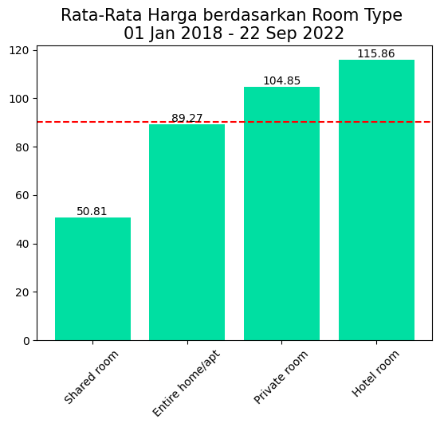
Jika melihat dari harga, ‘Shared room’ dan ‘Entire home/apt’ memiliki harga dibawah rata-rata keseluruhan room type.
Dengan ini kita dapat melihat alasan kenapa ‘Entire home/apt’ memiliki jumlah penyewa yang banyak.
Tapi mengapa ‘Shared Room’ yang harganya jauh dibawah rata justru memiliki peminat paling rendah?

Slide 16
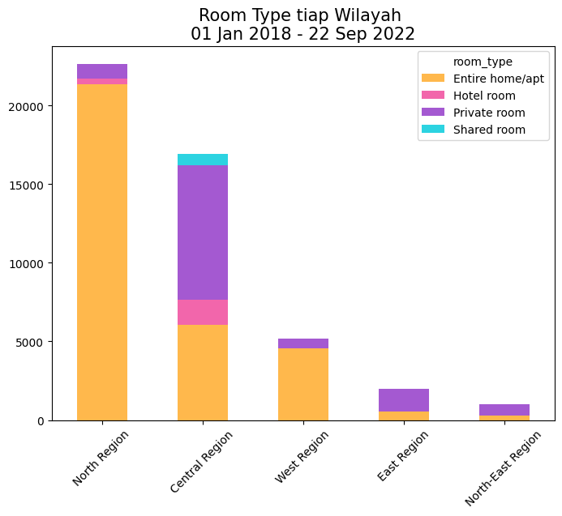
Alasan mengapa ‘Shared Room’ memiliki sedikit peminat padahal harganya murah dapat dilihat pada diagram ‘Room Type tiap Wilayah’.
Ketersediaan ‘Shared Room’ dan ‘Hotel Room’ sangatlah rendah. Hal ini membuat penyewaan terhadap ruang tersebut tentulah sedikit.

Slide 17
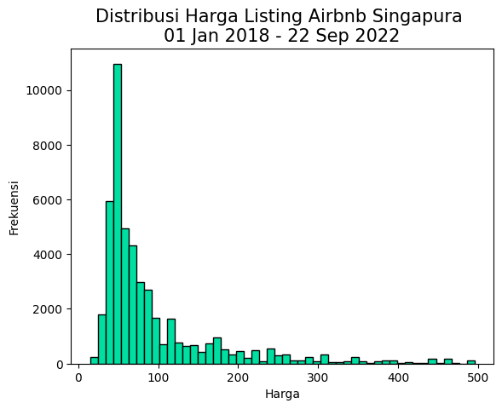
Pada tanggal 1 Januari 2018-22 September 2022, totol listing yang terjadi sebanyak 47751.
Dengan harga minimal 15 SDG dan harga maximal 495 SGD.

Slide 18
Ringkasan
Kegiatan persewaan Airbnb Singapura sangatlah baik, penurunan yang terjadi dikarenakan pandemi.
Tren persewaan paling tinggi terjadi di antara bulan Juli-Agustus dan terendah Oktober-November.
Rekomendasi wilayah untuk listing adalah North atau West jika harga juga diperhatikan.
Entire home/apt menjadi room type yang paling banyak diminati dan memiliki ketersediaan yang banyak.
Room type yang sebaiknya dipesan adalah Entire home/apt atau Privat Room karena ketersediaan tiap wilayahnya yang banyak.

Slide 19



Contact Me :
silviatika.saa@gmail.com
github.com/slvsaa
linkedin.com/in/silvia-saa/

